Slide 1
ML CLASSIC TEAM: SIGMA AI
Асадчий Вячеслав
Малофеев Родион
Сираполко Дарья

Slide 2

Тема: Ментальное здоровье
На основе данных о здоровье респондентов предсказать в депрессии человек или нет

Slide 3
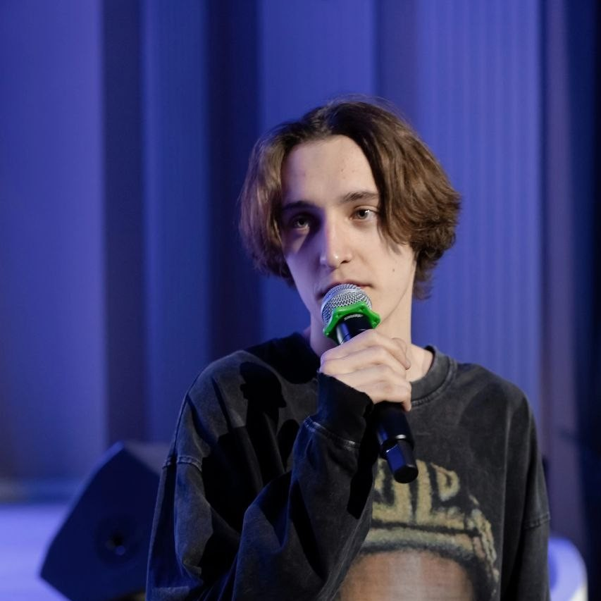
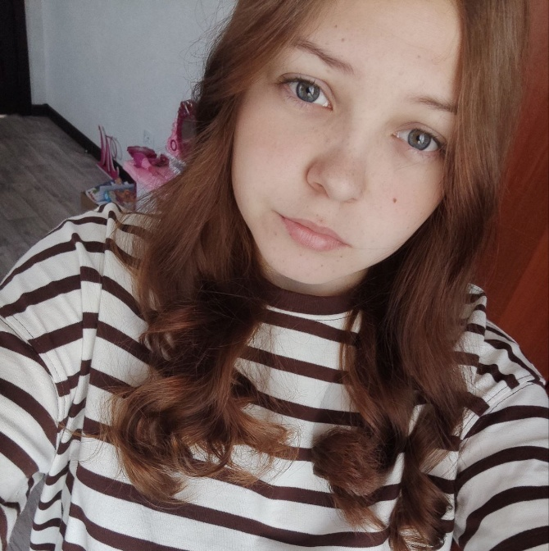


Асадчий Вячеслав
Сираполко Дарья
Малофеев Родион
Занимаюсь ML, пришёл получить опыт и новые знания
Обучаюсь на цифровой кафедре по направлению ML, пришла улучшить свои навыки
Люблю математику, хочу связать свою жизнь с ML

Slide 4
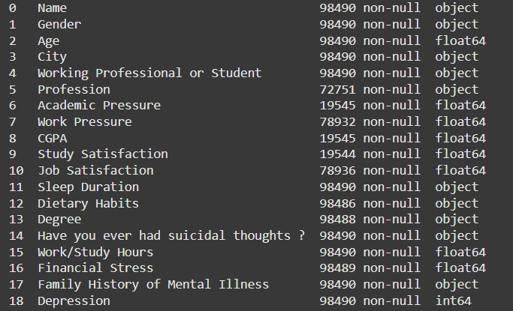
Данные
Датасет содержит:
98490 строк
19 столбцов

Slide 5





Обработка данных
Удалили признаки, которые ухудшали работу модели, либо не влияли на целевую переменную (Сity, Gender, CGPA, Name, Degree).
Заполнили нулями значения в Academic и Work Pressure в зависимости от того, является человек студентом или работником.
Заполнили nan значения медианой у студентов в столбцах, связанных с учебой, а у работающих в столбцах, связанных с работой.
Удалили выбросы в признаках Sleep Duration и Dietary Habits.

Slide 6
Кодирование признаков
Применили 3 вида кодирования:
Mapping для признаков Sleep Duration и Dietary Habits
LabelEncoding для признака Profession
TargerEncoding для признаков Have you ever had suicidal thoughts, Family History of Mental Illness и Working Professional or Student

Slide 7

Создание признаков
Создали 3 новых признака:
Free Time
Problem_student
Problem_work

Slide 8
Выбор модели и подбор гиперпараметров
Сравнивали 4 модели:
1) LogisticRegression
2) RandomForestClassifier
3) XGBClassifier
4) CatBoostClassifier
Для подбора гиперпараметров использовали GridSearchCV
Составляли 4 ансамбля:
1) Bagging из CatBoost
2) Bagging из LogisticRegression
3) Boosting на LogisticRegression
4) Stacking из CatBoost, LogisticRegression и bagging CatBoost

Slide 9


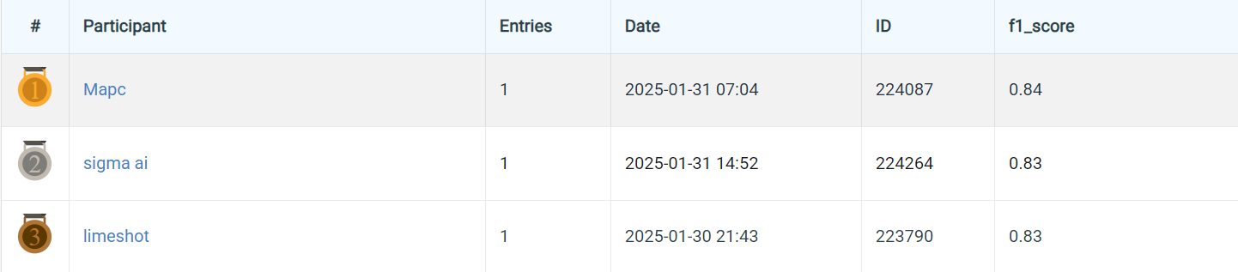
Заключение
Лучшей моделью оказался Stacking ансамбль
Мы получили много опыта и приятных впечатлений

Slide 10
Наши впечатления от ШИФТ Интенсива
Асадчий Вячеслав
Малофеев Родион
Сираполко Дарья

